Slide 1





Теплоизоляционные краски для промышленного применения
Снижаем энергозатраты на отопление

Slide 2
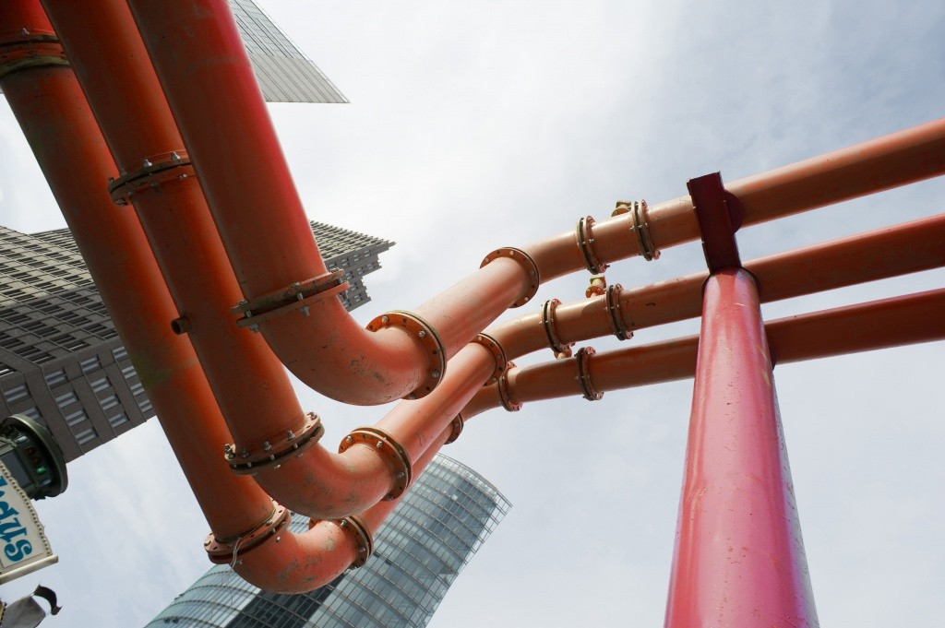
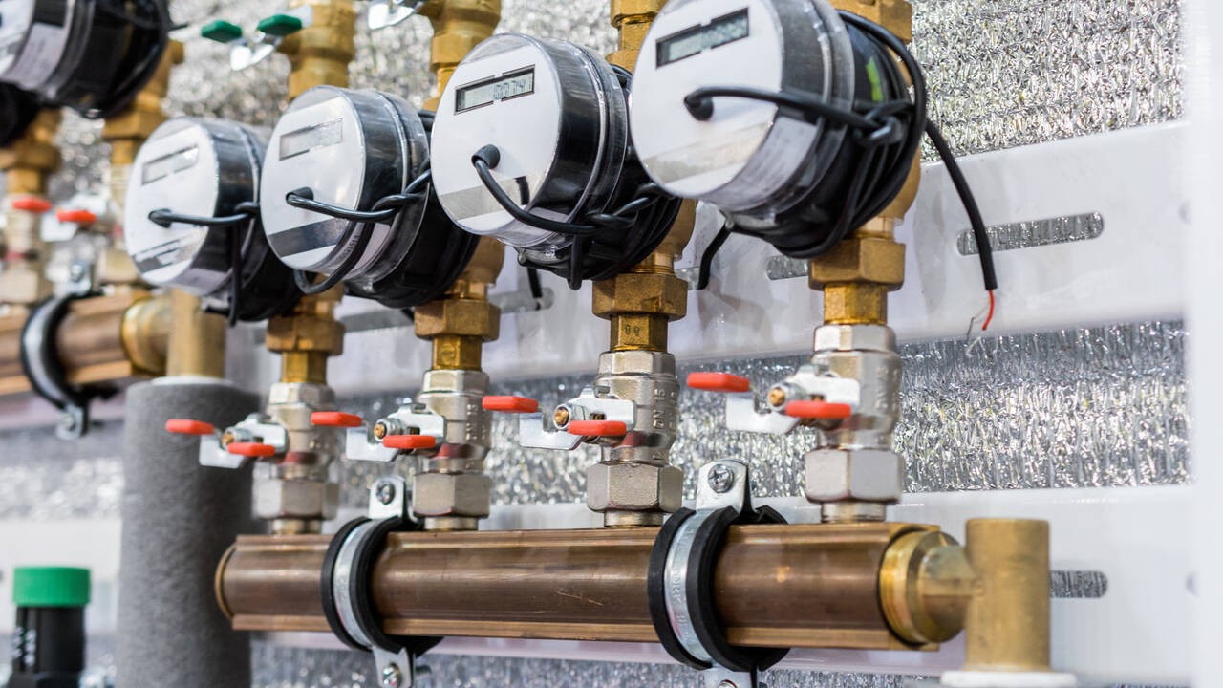
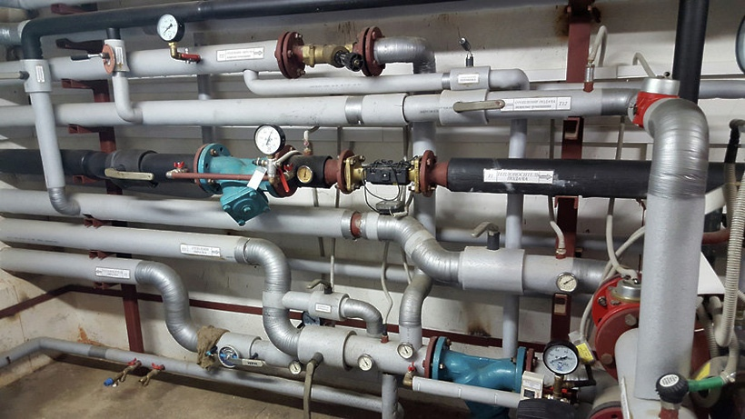
Актуальность проекта и проблема клиента
Проблема: теплопотери при транспортировке компонентов, содержащих большое количество тепла, а также коррозии металлов без обработки специальными покрытиями.
Рассмотрим решение проблемы на примере ЖКХ:
В сфере ЖКХ есть услуги по предоставлению горячей воды в дома горожан. Основным способом для подачи горячей воды служат трубопроводы. При обработке трубопроводов нашим продуктом можно существенно сократить теплопотери. Таким образом новый продукт удешевит обработку трубопроводов, уменьшит теплопотери и возможную коррозию металла, что так же благоприятно скажется на благоустройстве и сократит траты на подачу горячей воды.

Slide 3

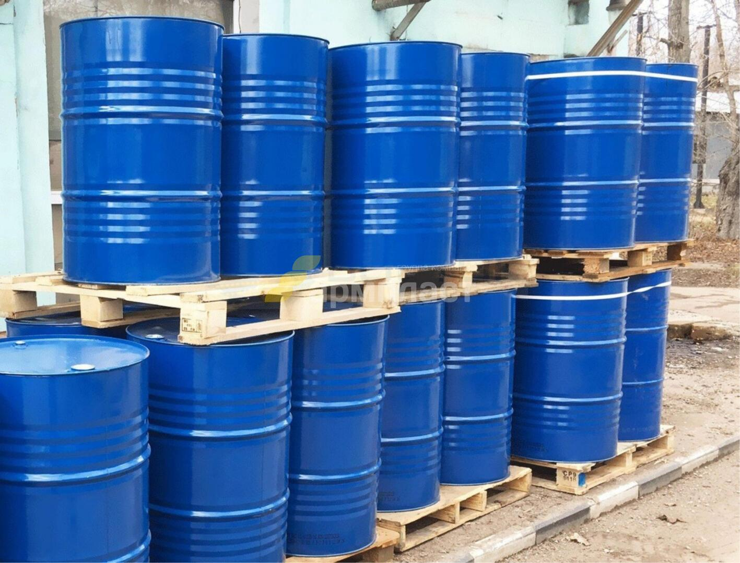
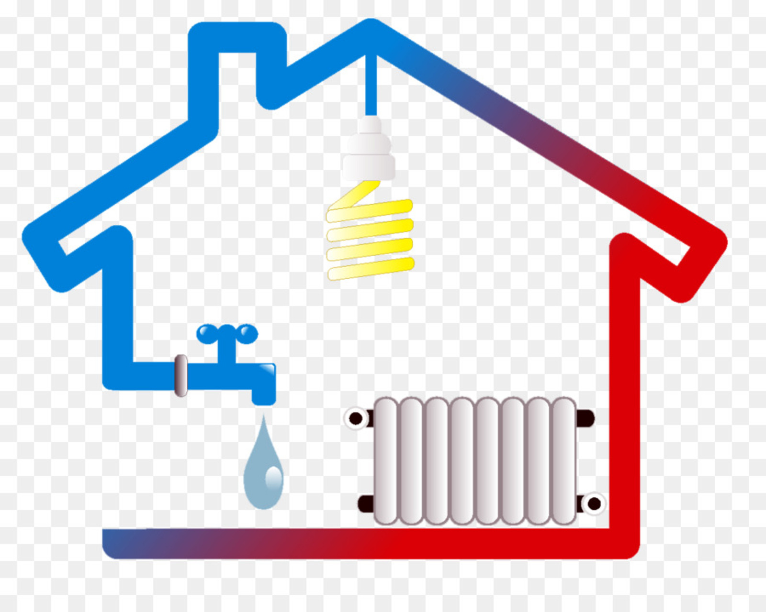
Решение
Наш продукт – это улучшенная технология создания теплоизоляционных красок.
Характеристики продукта:
Температура от -50 до +200 градусов Цельсия. Теплопроводность 0,0010 Вт/мК.
Диаметр гранул внутри краски – 2 мм.
Класс токсичности Т1.
Класс огнестойкости Г1.
Класс воспламеняемости В1.
Класс дымообразующей способности Д1.
Класс распространения пламени РП1.
Плотность 600 кг/м^3.

Slide 4




Целевая аудитория
Основные предприятия, чью проблему решает проект:
Предприятия по производству краски (Акрем, Баутор, Тор-импекс)
Организации, в сфере производства которых происходит большое
количество теплообменных процессов(Северсталь, ФосАгро, ФЭСКО, ЖКХ)

Slide 5
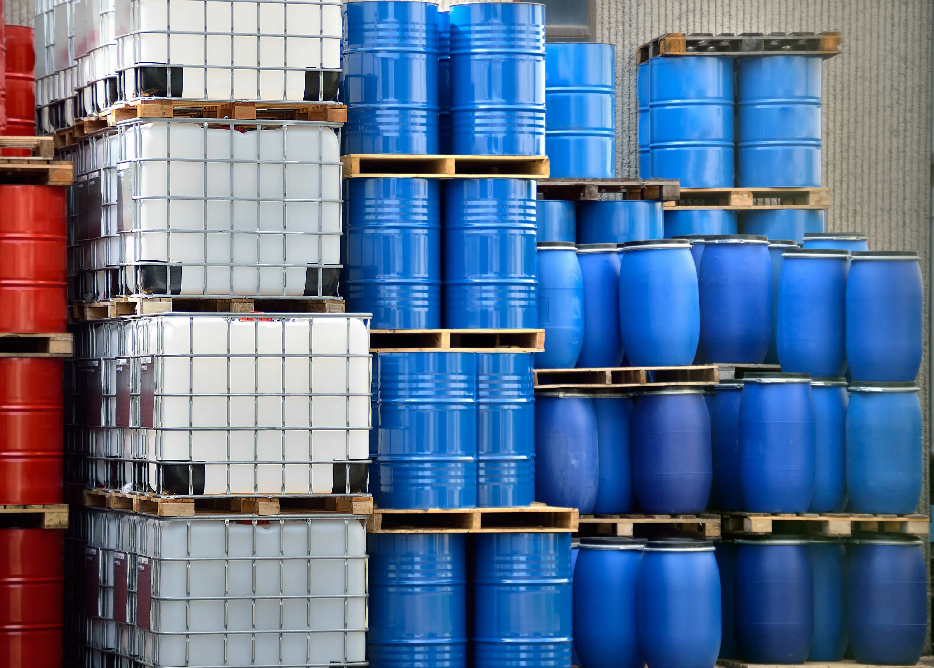
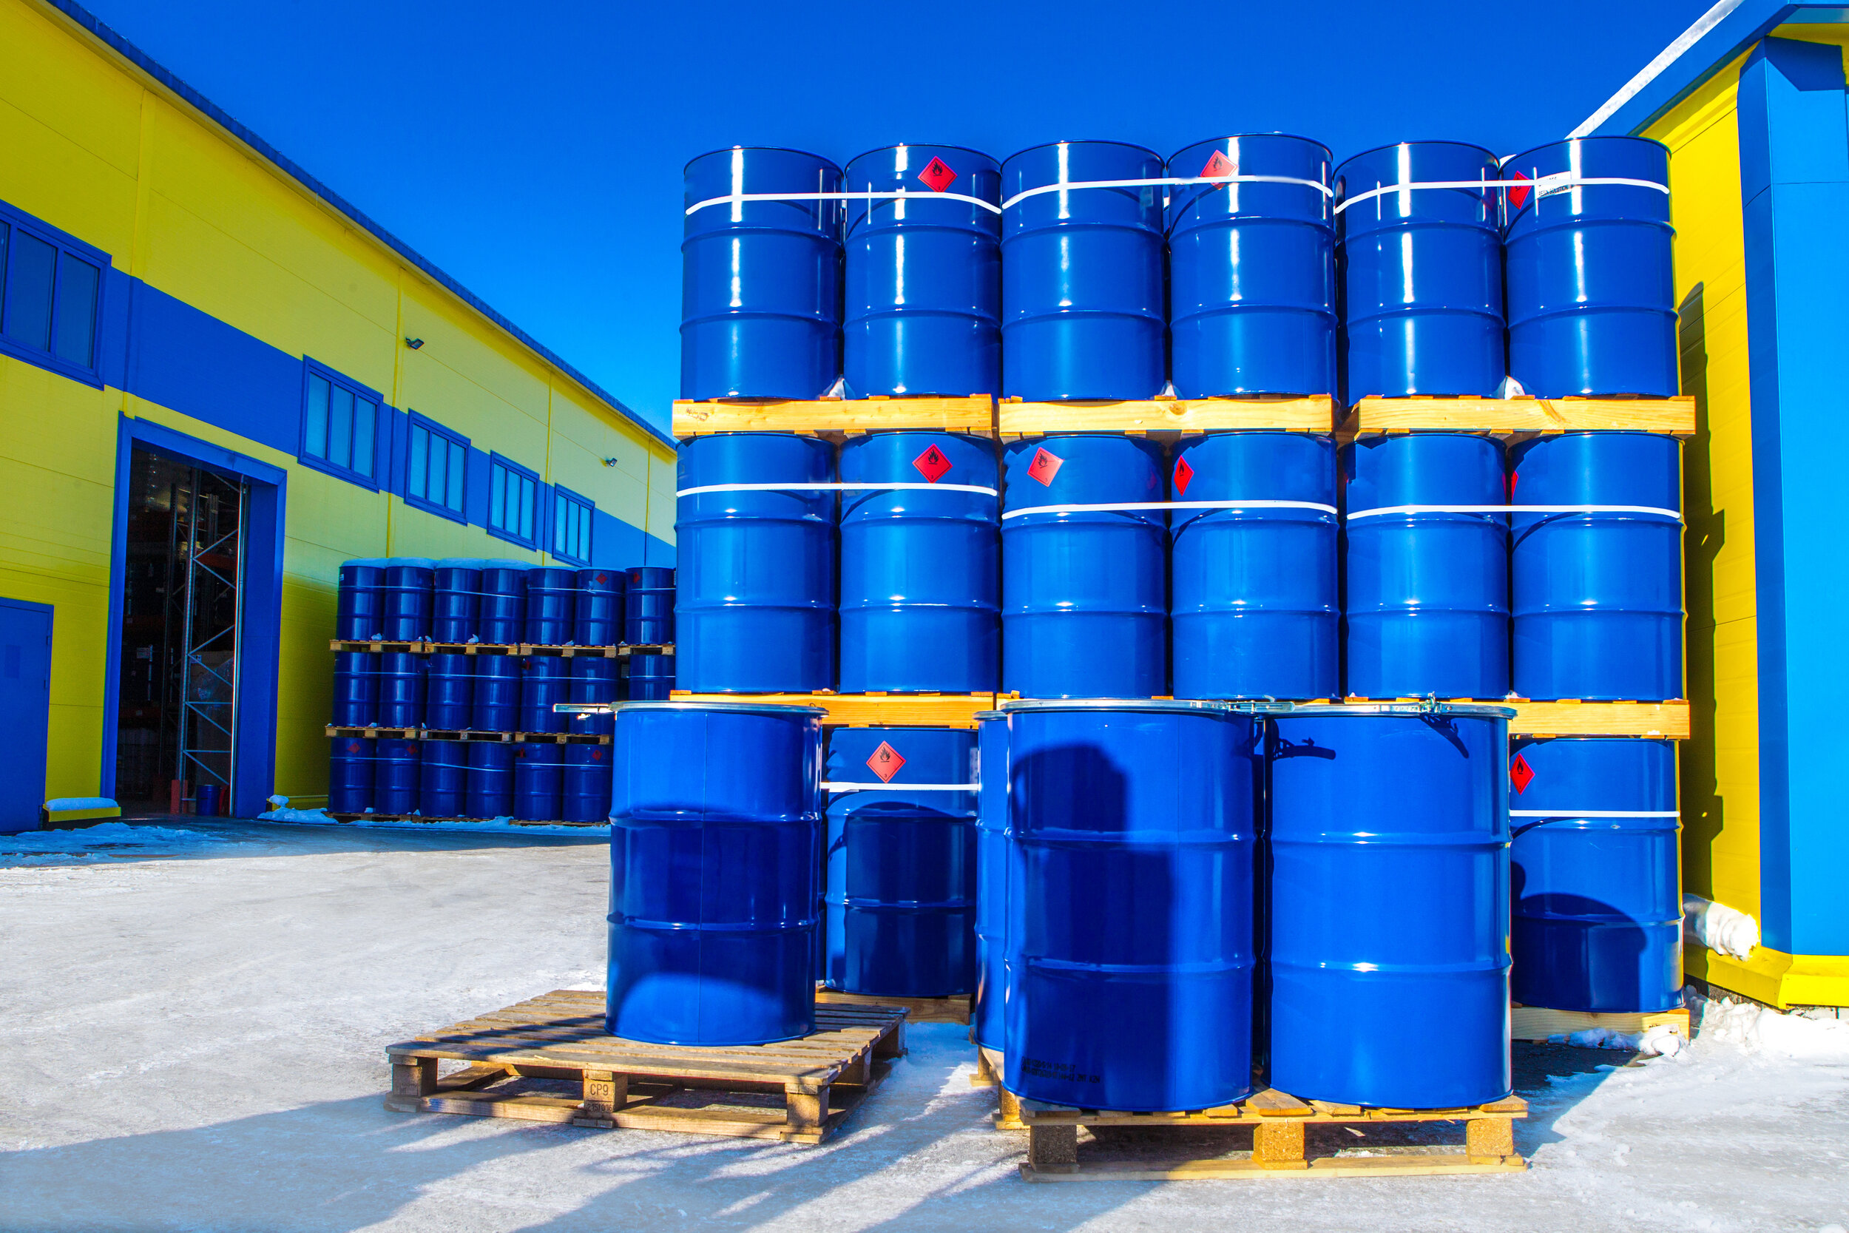
Бизнес-модель
Продукт будет продан в виде технологии создания теплоизоляционных красок одной из компаний партнёров по схеме В2В. Основными производителями красок станут предприятия в Московской и Ярославской областях, т.к. они наиболее приближены к Череповцу.

Slide 6
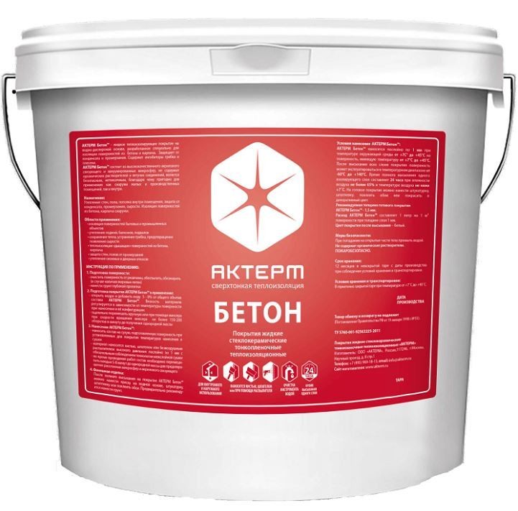
Конкуренты
Основные конкуренты:
жидкая теплоизоляция akterm
Белая утепляющая краска от Теплос-Топ
Жидкая теплоизоляционная Броня
Краска акриловая Palizh GOLexper
КОРУНД АНТИКОНДЕНСАТ
Отличие от конкурентов: краска обладает лучшими характеристиками в области температурного режима и имеет удешевлённые компоненты для её производства.

Slide 7

Рынок
Технология создания красок будет продана одному из партнёров, предварительная сумма продажи будет достигать 5 млн. рублей.
Продажами готового продукта будет заниматься компания, купившая патент на создание теплоизоляционных красок.
По подсчётам рынка сектор TAM составляет 135 триллионов рублей, сектор SAM составляет 54 миллиарда рублей и сектор SOM составляет 5 миллиарда рублей.

Slide 8

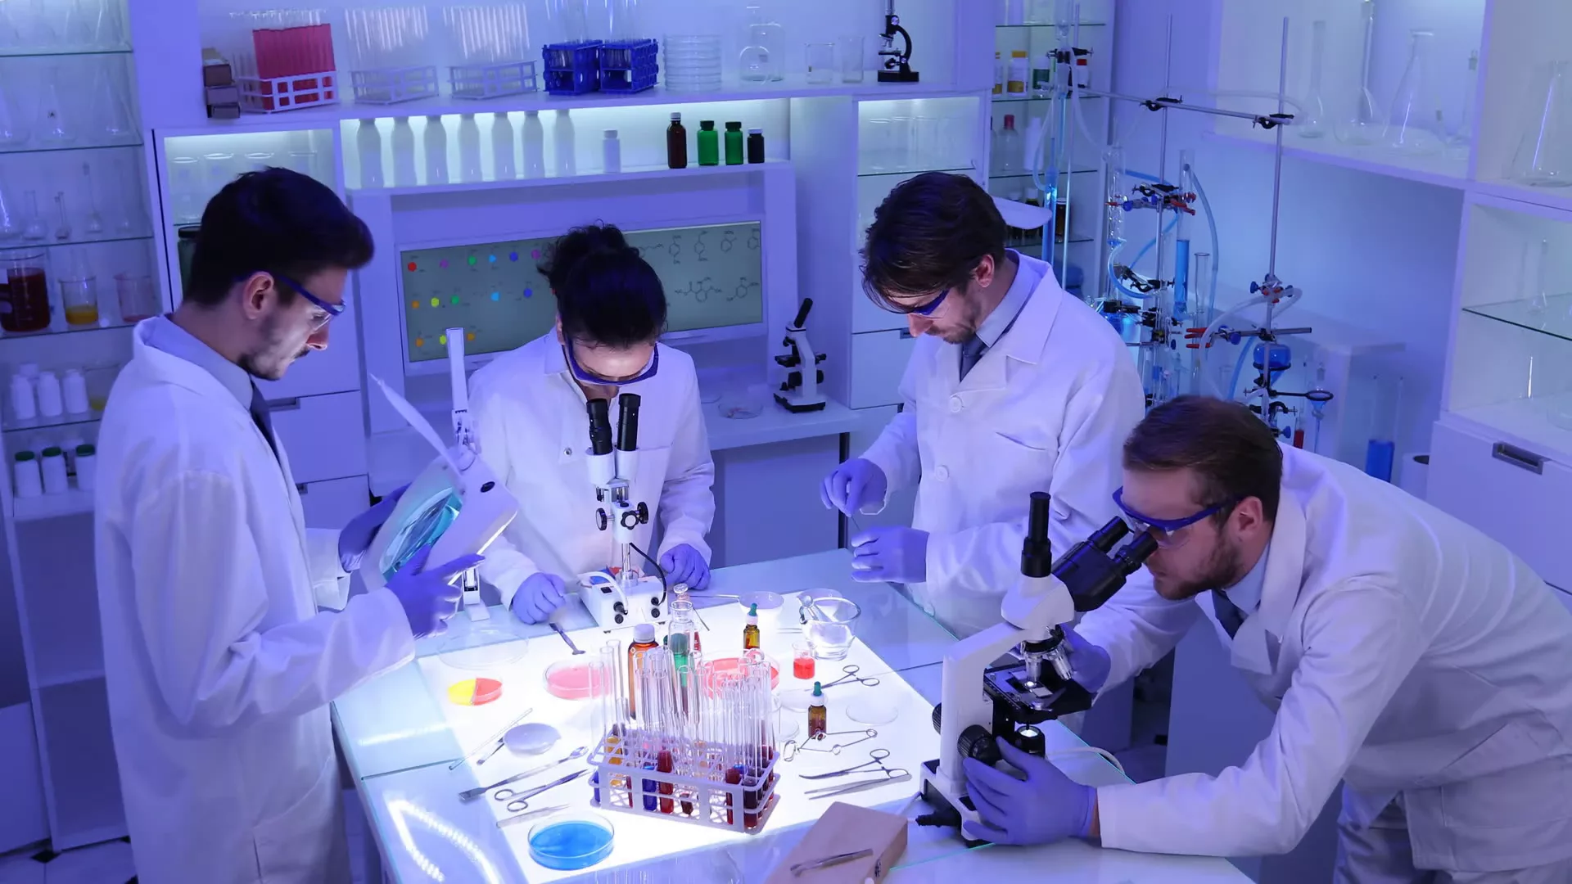
Текущие результаты команды
Уровень готовности продукта TRL: уровень 4.
Создана идея.
Просчитаны возможные пути продажи
реализации готового продукта.
Разработаны новые технические
характеристики для товара.
Разработана техника проверки характеристик
продукта в лабораторных условиях.
Установлены связи с бизнес партнёрами

Slide 9



План развития стартап-проекта
Декабрь 2023
Март 2024
Декабрь 2024
Разработка идеи и бизнес модели
Доработка и тестирование технологии
Получение патента и продажа технологии

Slide 10

Предложение для инвестора
Дальнейшее инвестирование необходимо: после завершения акселерационной программы проект нуждается в 500 тыс. рублей.
Данные средства пойдут на улучшении технологии.
На что тратим | Стоимость (тыс. руб.)
Оборудование | 263
Материалы | 70
ЖКХ + связь/интернет | 67
Зарплаты | 100
Итог, 500 тыс. рублей

Slide 11
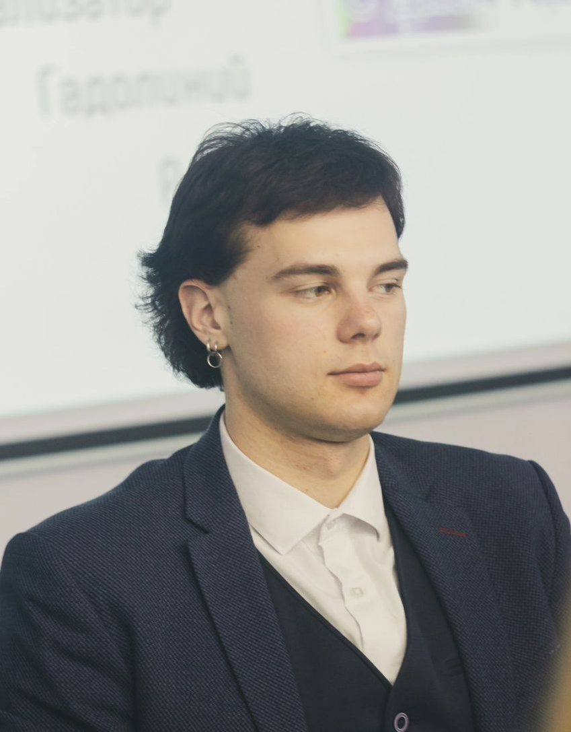
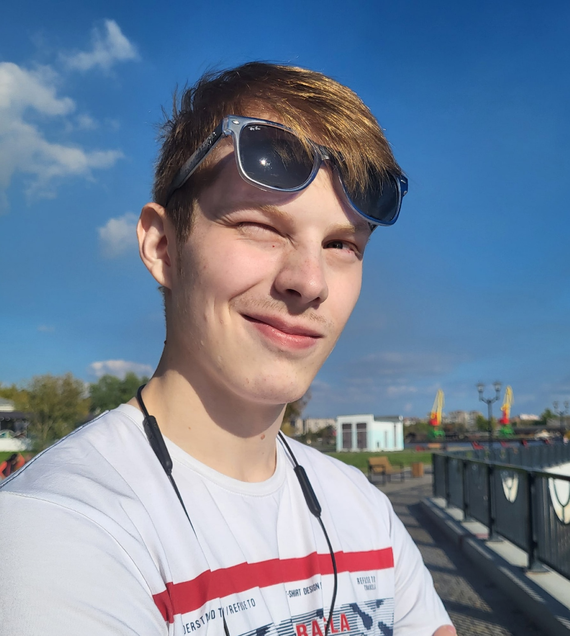
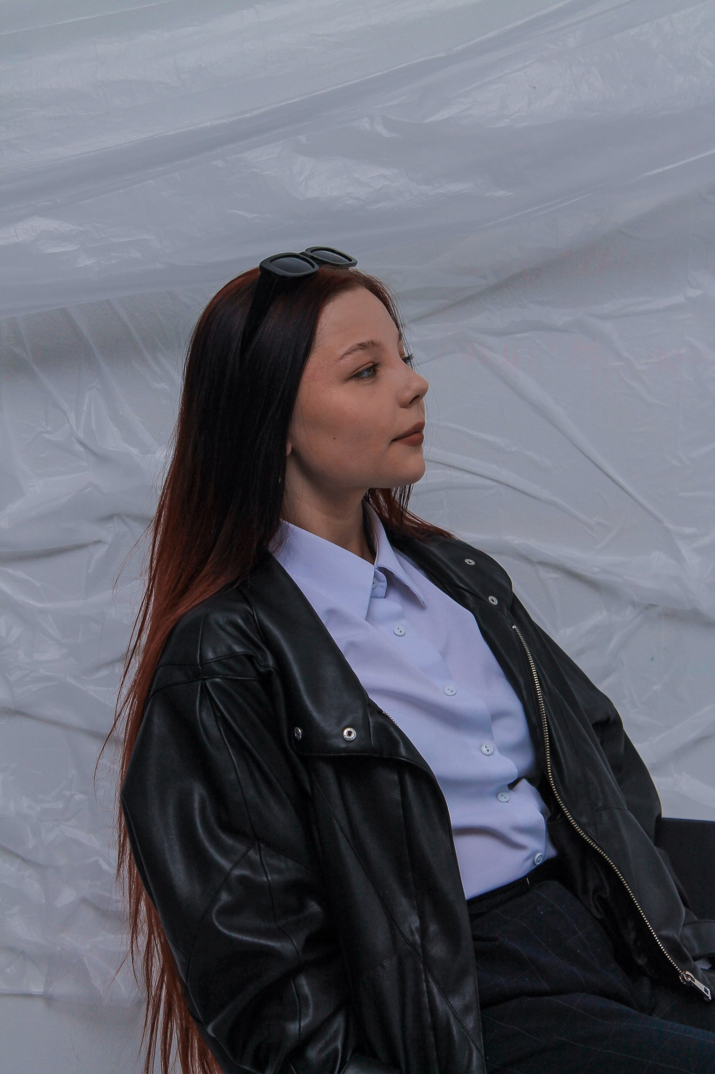
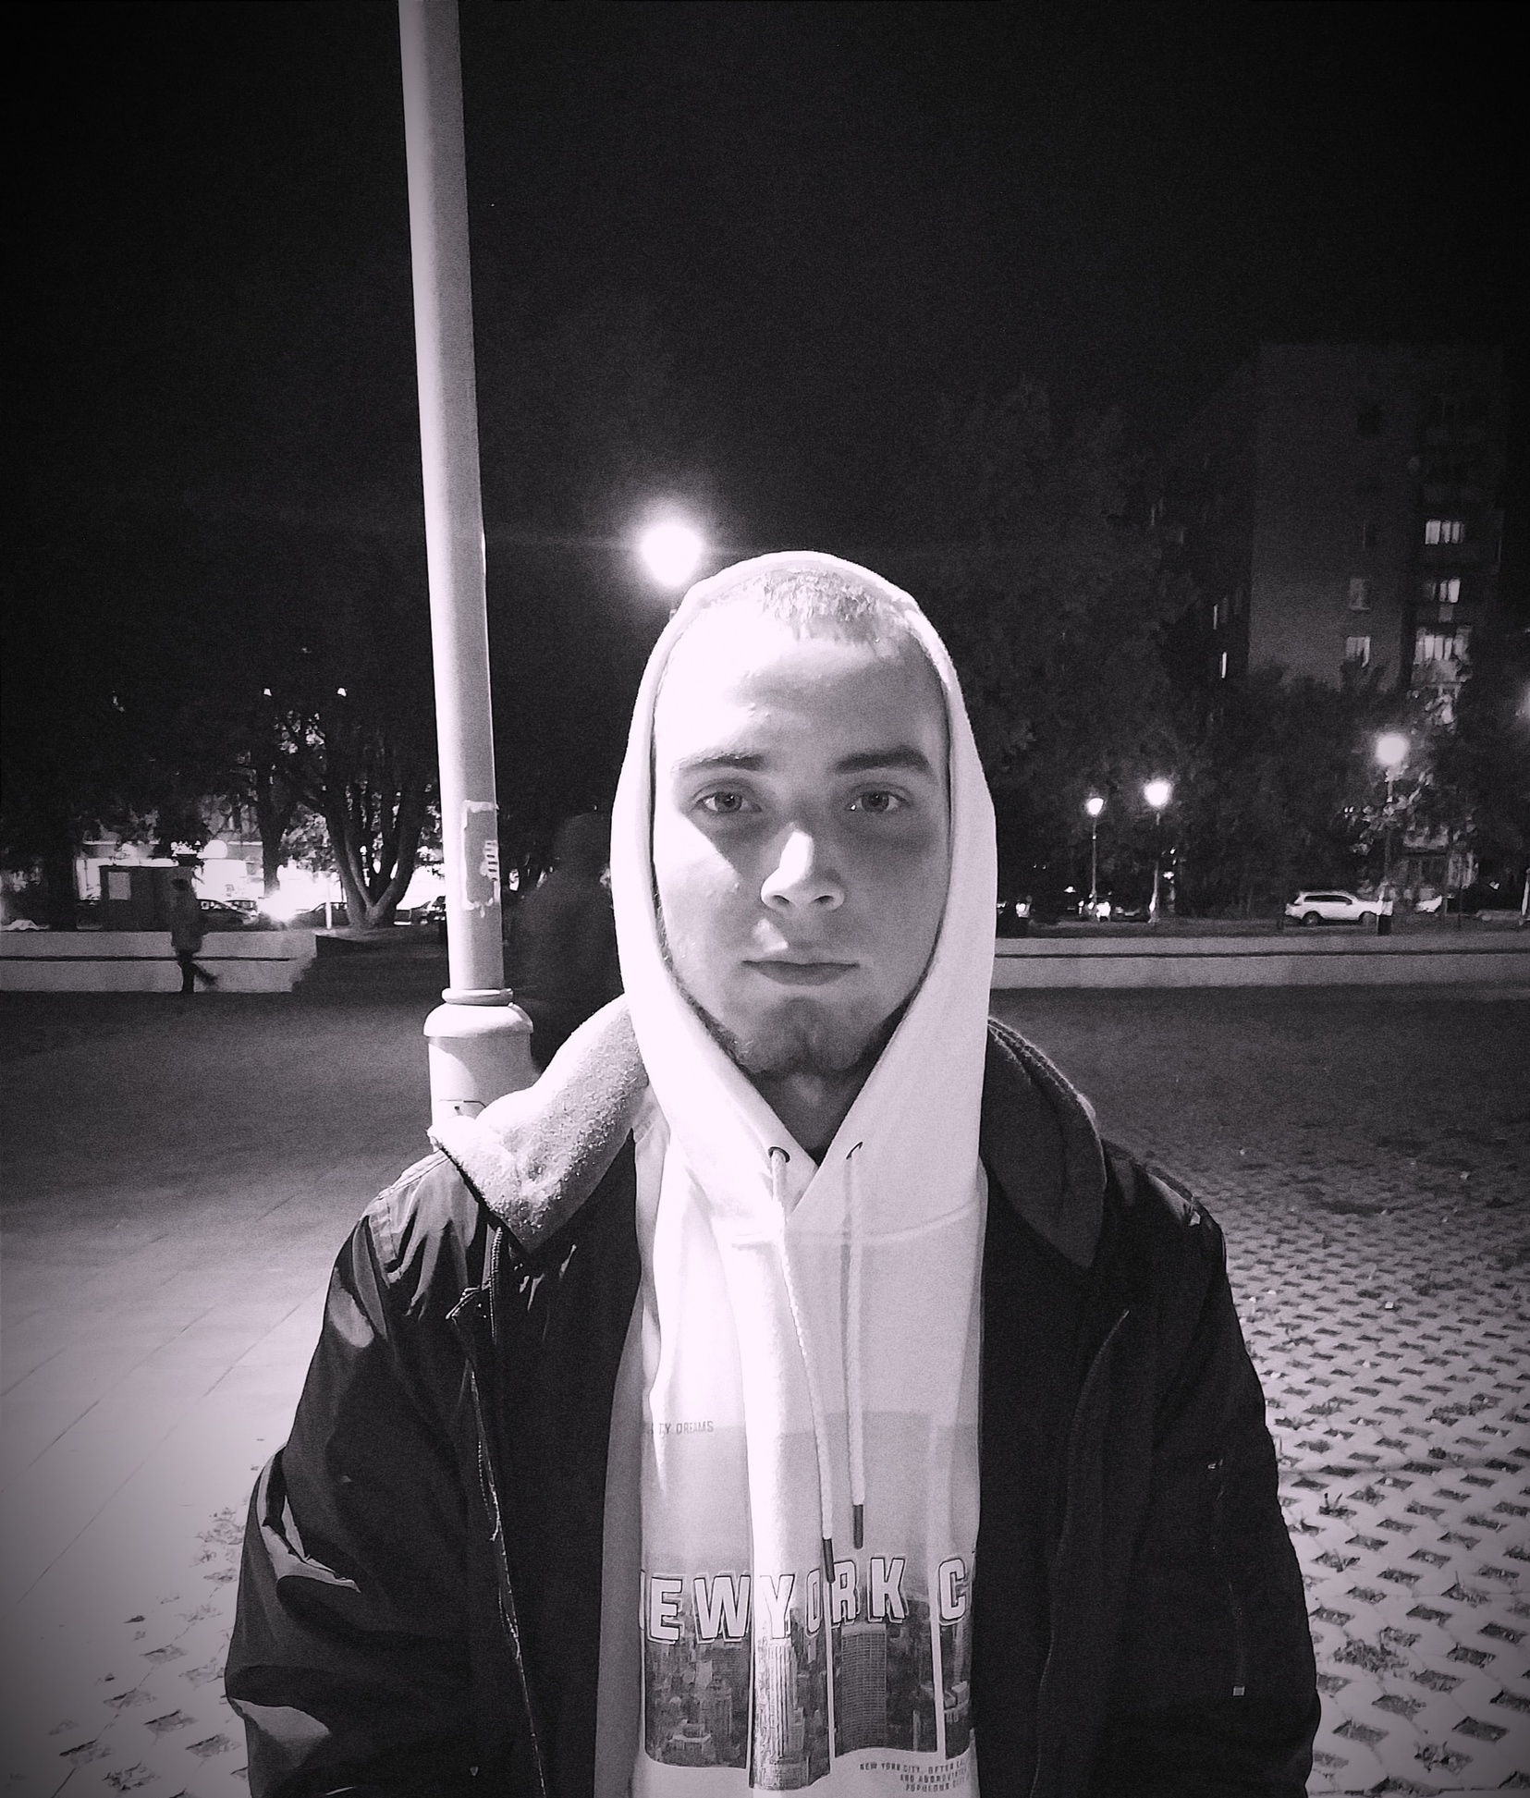
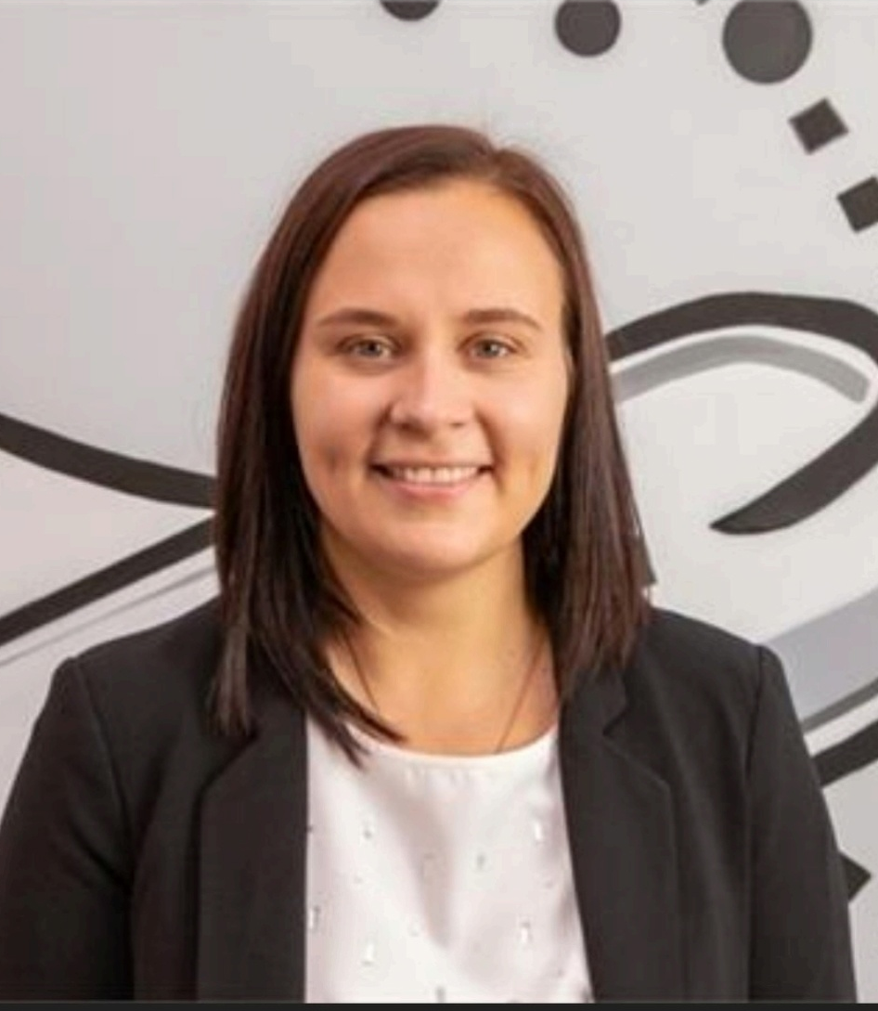

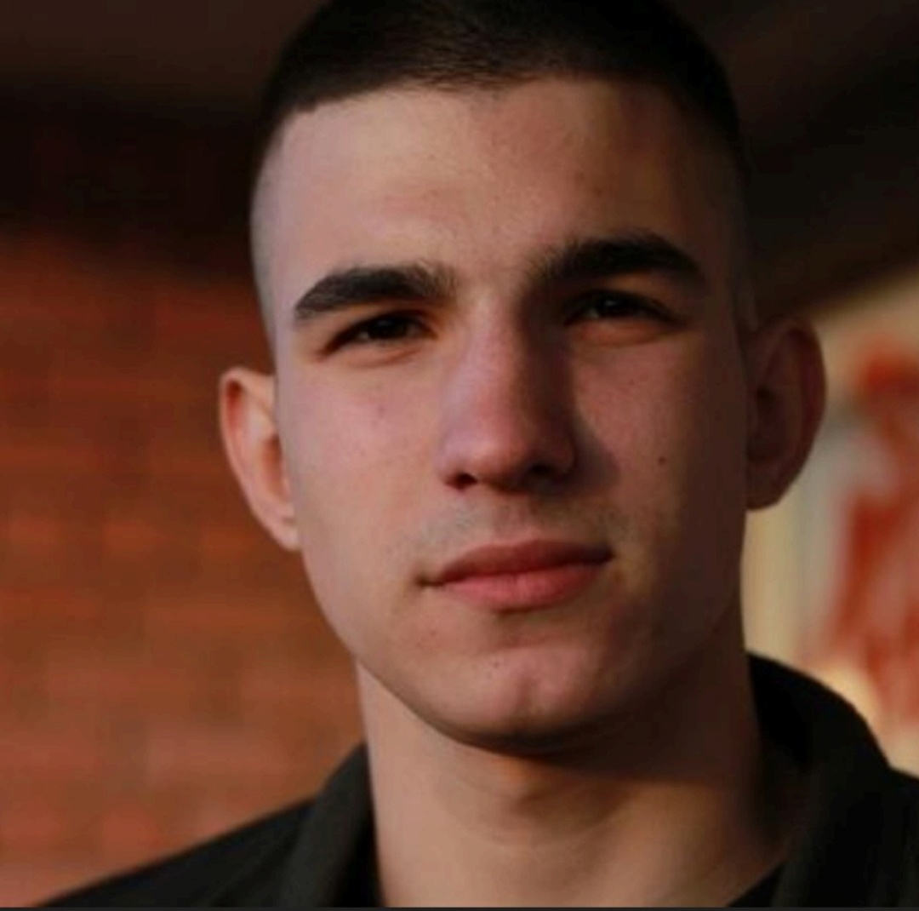
Команда
Исполнительный состав
Зюхин А.А.
https://vk.com/shpigel1
+79114406383
Попов А.Д.
Роскова В.Н.
Маширов Е.А.
Сорокина Е.А.
Мизарбеков Д.В.
Табунова Ю.В.

